Slide 1
Pedagogiczna Biblioteka Wojewódzka w Kielcach
Filia w Opatowie

Slide 2
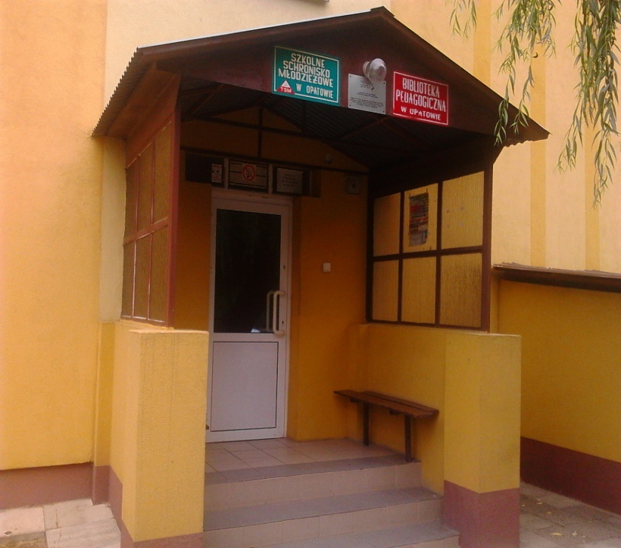
Nasz adres: 27 - 500 Opatów ul. Słowackiego 56 e-mail: opatow@pbw.kielce.pl tel./fax: 15 86 83 421 Biblioteka mieści się w Internacie Zespołu Szkół Nr 1

Slide 3
Zapraszamy codziennie w godzinach:
Poniedziałek 9.00 – 15.30
Wtorek 9.00 – 17.00
Środa 9.00 – 17.00
Czwartek 9.00 – 17.00
Piątek 9.00 - 17.00
Sobota 9.00 - 13.00

Slide 4
Z naszej biblioteki korzystać mogą wszyscy mieszkańcy powiatu opatowskiego, w szczególności zaś: nauczyciele szkół wszystkich typów pracownicy innych placówek oświatowych studenci różnych kierunków uczniowie szkół średnich inne osoby uczące się, dokształcające oraz poszukujące wiedzy z różnych dziedzin

Slide 5
Nasz księgozbiór
Nasz księgozbiór liczy obecnie ponad 20 tyś. woluminów.
Ma on charakter naukowy,
ze szczególnie rozbudowanymi działami:
pedagogiki, psychologii i innych nauk społecznych.

Slide 6
Wypożyczalnia
Nasze zbiory udostępniamy:
nauczycielom
do 7 wol. na okres
3 miesięcy
pozostałym czytelnikom
do 5 wol. na okres
2 miesięcy
w szczególnych
przypadkach, dla wygody
czytelnika, zasady te
mogą ulec zmianie.

Slide 7
Czytelnia wraz z pracownią ICIM
Na miejscu w czytelni udostępniamy zbiory zgromadzone w naszym księgozbiorze podręcznym, regionalia
oraz czasopisma.
W czytelni można także korzystać bezpłatnie z pracowni internetowej.

Slide 8
Prenumerata czasopism
Nasza biblioteka prenumeruje lub otrzymuje w darze ponad 30 tytułów czasopism, z których większość stanowią tytuły pedagogiczno – społeczne.
Na bieżąco otrzymujemy także czasopisma lokalne.

Slide 9
Zbiory multimedialne
Gromadzimy również zbiory multimedialne:
kasety VHS oraz płyty CD i DVD, które zawierają filmy, gry
i programy edukacyjne do wykorzystania na różnego typu zajęciach.

Slide 10
Nasze regionalia
Są największym tego typu zbiorem bibliotecznym w powiecie opatowskim i stanowią jego szczególną część. Księgozbiór liczy ponad 600 woluminów, z czego znaczną część stanowią „opatowiana”.
Jest stale uzupełniany.
Mamy również ponad 50 tytułów regionalnych czasopism.

Slide 11
Warsztat informacyjny i katalogi
Informacje o naszych zbiorach uzyskać można na miejscu w bibliotece, jak również w Internecie.
W katalogu elektronicznym dostępnym on- line znajduje się cały dostępny księgozbiór, czasopisma oraz wydawnictwa multimedialne.
W oparciu o lokalne czasopisma tworzona jest regionalna kartoteka zagadnieniowa.
Nasz katalog znajduje się na stronie PBW w Kielcach,
w zakładce Filia w Opatowie,
pod adresem:
http://www.pbw.kielce.pl/filie/filia-w-opatowie

Slide 12
Lekcje biblioteczne
W bibliotece prowadzimy lekcje biblioteczne dla uczniów wszystkich typów szkół oraz prezentacje wystaw bibliotecznych.

Slide 13
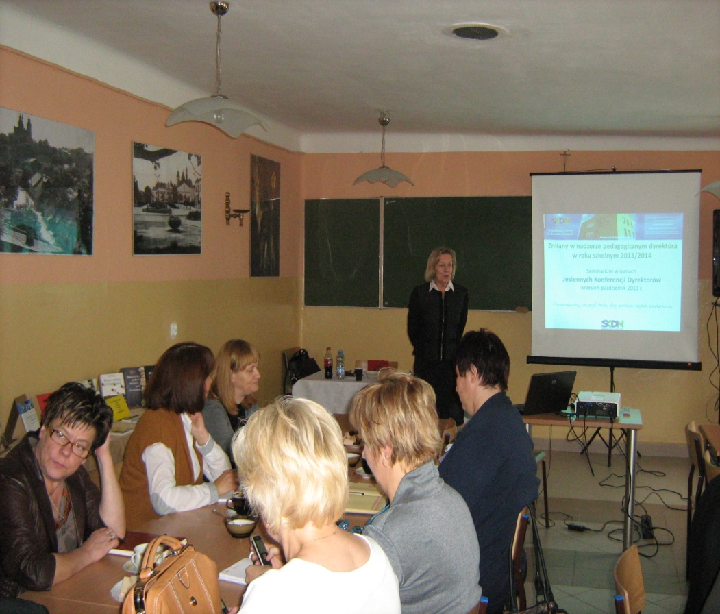
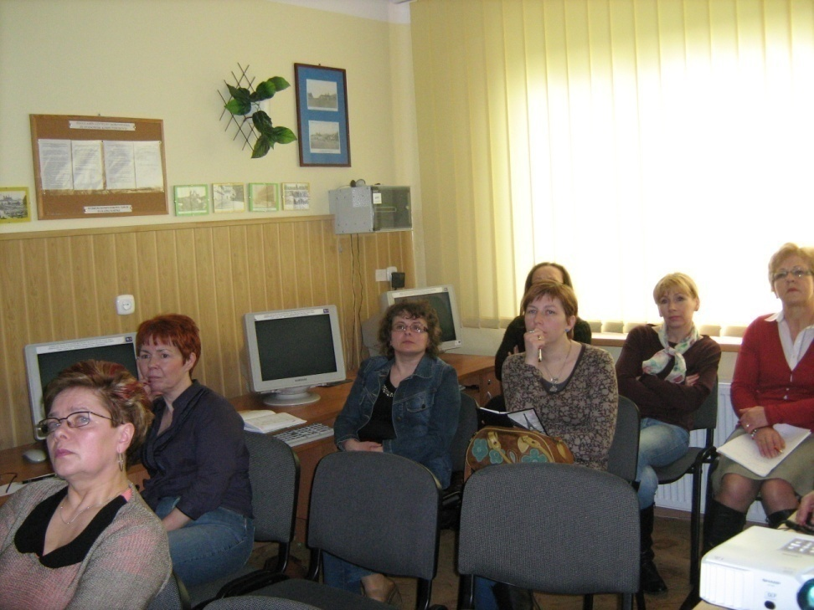
Organizujemy konferencje dla nauczycieli szkół z terenu powiatu opatowskiego

Slide 14
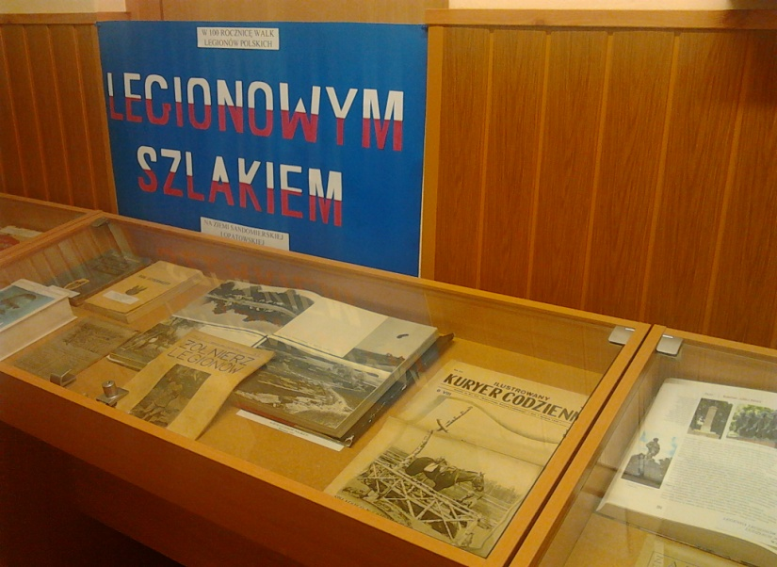
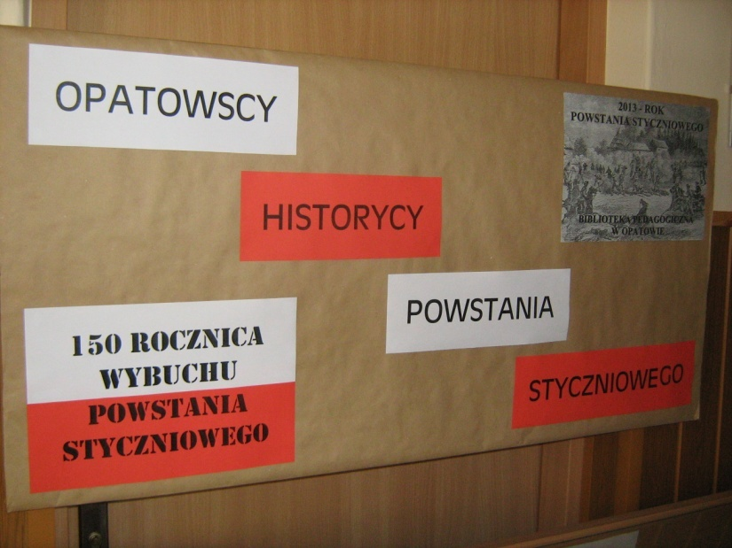
Przygotowujemy wystawy tematyczne i okolicznościowe

Slide 15
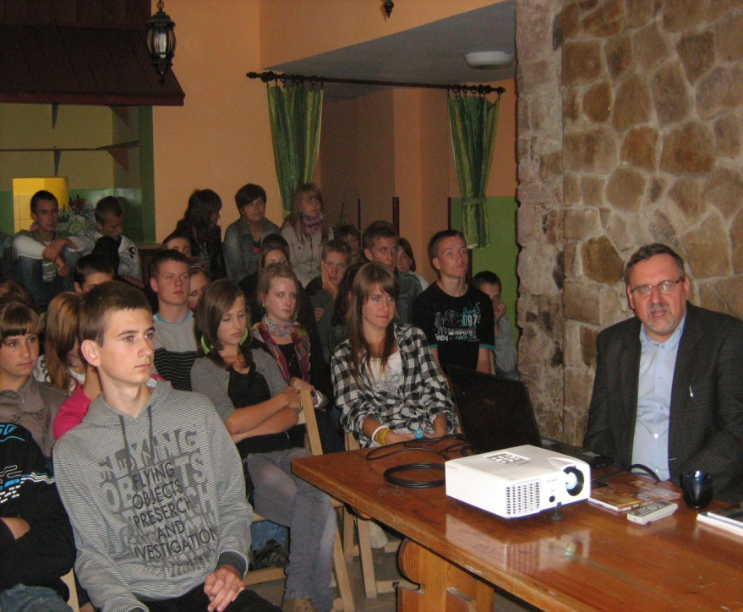
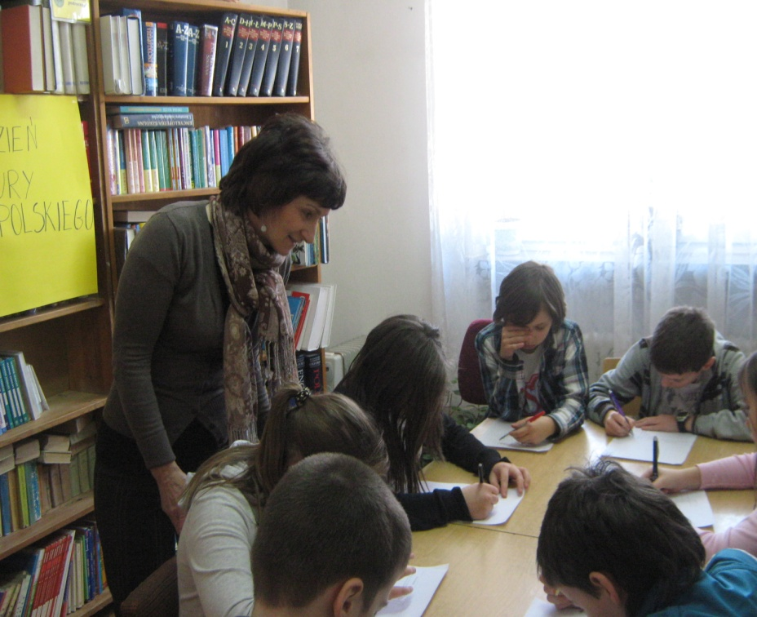
Organizujemy i prowadzimy zajęcia edukacyjne także poza biblioteką: wystawy, lekcje, prezentacje multimedialne, zajęcia warsztatowe.

Slide 16
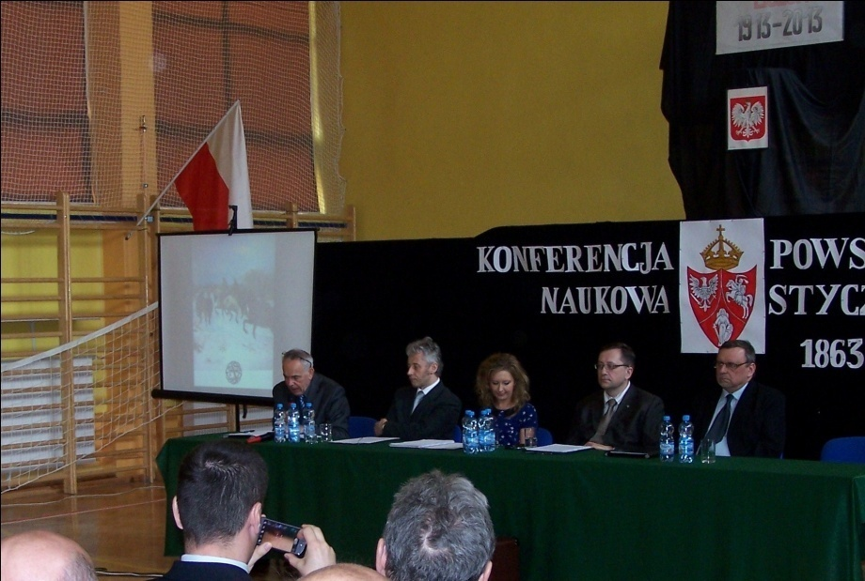
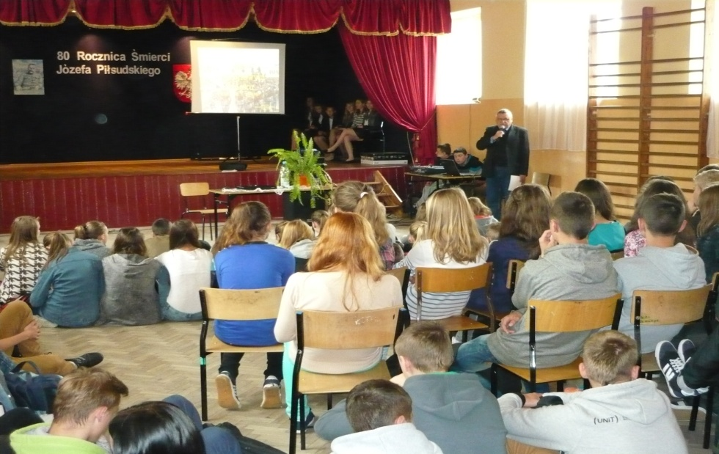
Prowadzimy działalność regionalną na rzecz lokalnych społeczności m. in. poprzez prelekcje, udział w sesjach popularno – naukowych i publikacje w lokalnych czasopismach

Slide 17
Zapraszamy do korzystania z oferty naszej biblioteki!
Wykonał Marek Lis

